Slide 1
上海麦士 & 予芯智能 联合开发

Slide 2
上节总结
ADC原理和实践

Slide 3

2.11 什么是傅立叶（Fourier）变换？
凡是理工科专业毕业的同学基本都学过傅立叶变换，但是几乎90%的理工男都没有机会或者无法再去使用傅立叶变换，这个数字应该是保守的。我不知道这是一用幸运还是一种遗憾。
还有一个原因是很多“高级”应用往往把傅立叶变换纳入到标准库中，使用者只要去调用就可以了。从实用性角度讲这当然非常高效，但有时候也会剥夺了一个工程师的“求知欲”（装B欲）。
为了满足各位的“求知欲”，我们在这个课程里特别添加了这个充分能让你自我陶醉的课时。如果这个都不能满足各位的“求知欲”，那貌似各位可以去好好学习一下量子力学，毕竟“有了量子力学陪伴，还需要什么至幻药”？
从傅立叶变换可以推导出不确定性原理哦~！

Slide 4
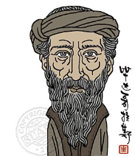

2.11.1 复变函数
无理数发现小插曲：毕达哥拉斯虽然发现了毕达哥拉斯定理（勾股定理），但却非常反感无理数。他对所谓“自然”之美狂热追求，认为无理数的不规律毁坏了人与自然美。他的门生希帕索斯（Hippasus）找到了√2并询问他，认为这个数不是有理数。然后，被毕达哥拉斯以渎神的罪名被溺死了，这被称作数学史上的第一次数学危机。

Slide 5
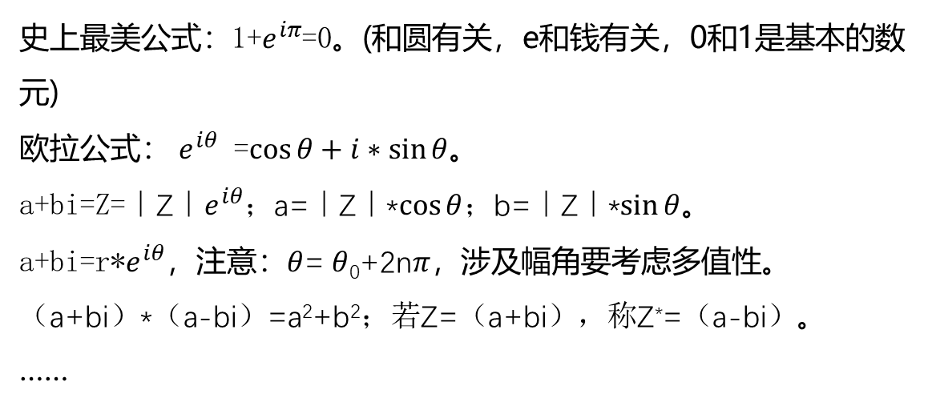
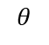
2.11.1 复数
史上最美公式：1+$e^{iπ}$=0。(和圆有关，e和钱有关，0和1是基本的数元)
欧拉公式： $e^{iθ}$ =$\cos{θ}+i∗\sin{θ}$。
a+bi=Z=｜Z｜$e^{iθ}$；a=｜Z｜*$\cos{θ}$；b=｜Z｜*$\sin{θ}$。
a+bi=r*$e^{iθ}$，注意：$θ$=$θ$₀+2n$π$，涉及幅角要考虑多值性。
（a+bi）*（a-bi）=a²+b²；若Z=（a+bi），称Z*=（a-bi）。
……
i
z
r
$$θ$$
R
0

Slide 6

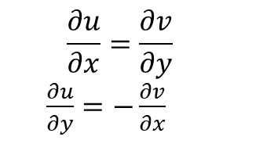
2.11.1 复变函数
复变函数就是以复数作为自变量，结果也是复数的函数。复数是由实部和虚部组成的。换个角度来看，原来的实变函数是针对一个未知数做运算，复变函数是同时针对一对二元未知数来运算。例如：z=x+iy（x，y ∈ R），那么复变函数f（z）=u+iv(u,v ∈ R)，而u可以看作是x和y的一个函数，同理v也可以看作是x和y的一个函数。是一个复变函数就变成了两个实变函数的组合，f（z）=u(x,y)+iv(x,y)。
柯西黎曼关系是定义一个复变函数在复数域内是否“解析”的重要条件。所谓“解析”就是指这个函数在一定区域内处处可导。
$$\frac{∂u}{∂x}=\frac{∂v}{∂y}$$
$\frac{∂u}{∂y}=−\frac{∂v}{∂x}$
式：柯西-黎曼关系

Slide 7
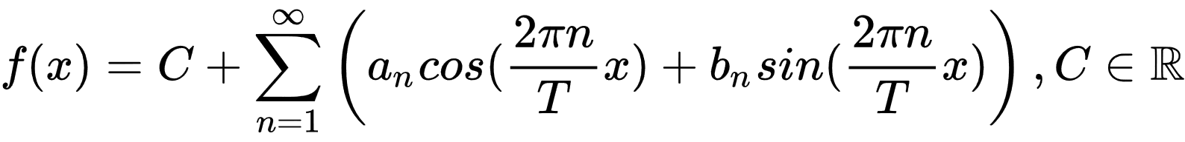
2.11.2 傅立叶级数
傅立叶级数的由来：首先大数学家拉格朗日发现某些周期函数可以用一堆三角函数的和来近似表示。傅立叶根据这个发现进一步推广，认为所有周期函数都能用一系列三角函数的和来表示。
式： 傅立叶级数公式

Slide 8
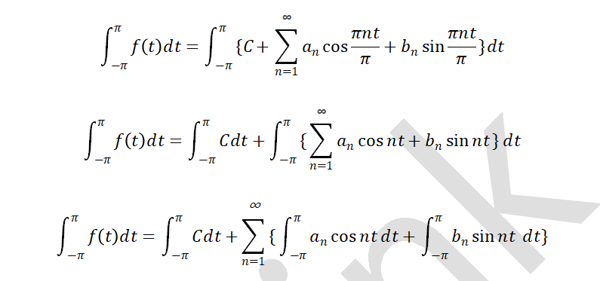
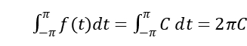
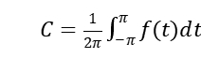
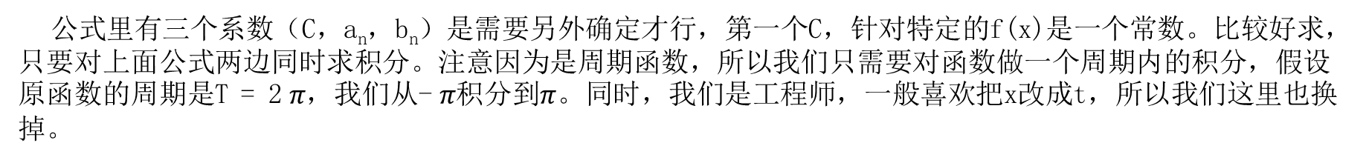
2.11.2 傅立叶级数
公式里有三个系数（C，a_{n}，b_{n}）是需要另外确定才行，第一个C，针对特定的f(x)是一个常数。比较好求，只要对上面公式两边同时求积分。注意因为是周期函数，所以我们只需要对函数做一个周期内的积分，假设原函数的周期是T = 2$π$，我们从-$π$积分到$π$。同时，我们是工程师，一般喜欢把x改成t，所以我们这里也换掉。
因为三角函数在一个周期内的定积分为零，所以上面等式简化为：
然后移项就变成了：
式： 傅立叶级数两边同时求一个周期内的定积分
所以，这个C就是信号在一个周期内关于时间的平均值。也就是我们所说的“直流分量”。

Slide 9
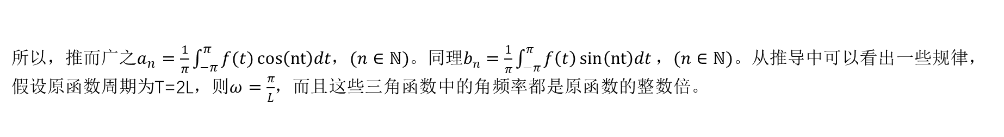
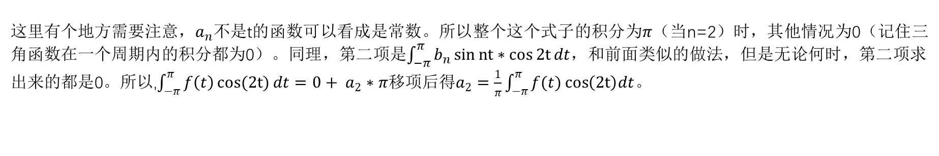
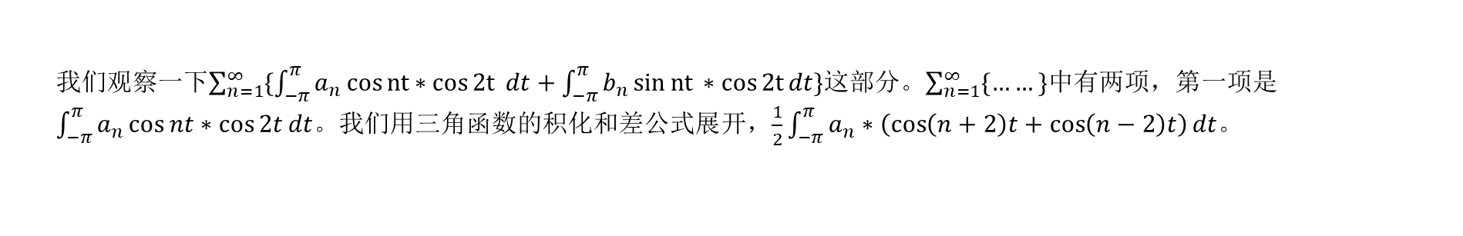
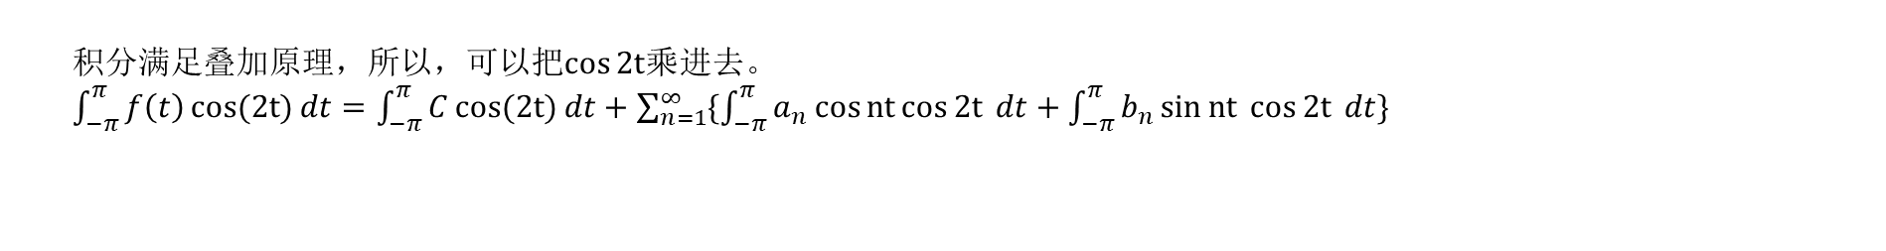
2.11.2 傅立叶级数
那么我们再尝试推导一下a_{n}，直接推导比较麻烦，我们先假设n=2，要求a₂是多少。我们找到最初的傅立叶级数公式。我们在公式两先乘以$\cos{\frac{π∗2}{π}}t$，所以，等于两边乘以$\cos{2t}$。然后再对t做积分。
$$\int_{−π}^{π}{f\left(t\right)\cos\left(2t\right)dt=\int_{−π}^{π}{C\cos\left(2t\right)dt+\sum_{n=1}^{∞}{\left.\cos{2t}∗\{\int_{−π}^{π}{a_{n}}\cos{nt dt}+\int_{−π}^{π}{b_{n}\sin{nt}} dt\right\}}}}$$
积分满足叠加原理，所以，可以把$\cos{2t}$乘进去。$\int_{−π}^{π}{f\left(t\right)\cos{(2t)}dt=\int_{−π}^{π}{C\cos{(2t)}dt+\sum_{n=1}^{∞}{\{\int_{−π}^{π}{a_{n}}\cos{nt\cos{2t} dt}+\int_{−π}^{π}{b_{n}\sin{nt}} \cos{2t} dt\}}}}$
我们观察一下$\sum_{n=1}^{∞}{\{\int_{−π}^{π}{a_{n}}\cos{nt∗cos{2t} dt}+\int_{−π}^{π}{b_{n}\sin{nt}} ∗cos{2t}dt\}}$这部分。$\sum_{n=1}^{∞}{\{……\}}$中有两项，第一项是$\int_{−π}^{π}{a_{n}\cos{nt}∗\cos{2t}}dt$。我们用三角函数的积化和差公式展开，$\frac{1}{2}\int_{−π}^{π}{a_{n}∗\left(\cos\left(n+2\right)t+\cos\left(n−2\right)t\right)}dt$。
这里有个地方需要注意，$a_{n}$不是t的函数可以看成是常数。所以整个这个式子的积分为$π$（当n=2）时，其他情况为0（记住三角函数在一个周期内的积分都为0）。同理，第二项是$\int_{−π}^{π}{b_{n}\sin{nt}∗\cos{2t}}dt$，和前面类似的做法，但是无论何时，第二项求出来的都是0。所以,$\int_{−π}^{π}{f\left(t\right)\cos{(2t)}dt=0+ a_{2}∗π}$移项后得$a_{2}=\frac{1}{π}\int_{−π}^{π}{f(t)\cos\left(2t\right)dt}$。
所以，推而广之$a_{n}=\frac{1}{π}\int_{−π}^{π}{f(t)\cos\left(nt\right)dt，(n∈ℕ)}$。同理$b_{n}=\frac{1}{π}\int_{−π}^{π}{f\left(t\right)\sin\left(nt\right)dt}，(n∈ℕ)$。从推导中可以看出一些规律，假设原函数周期为T=2L，则$ω=\frac{π}{L}$，而且这些三角函数中的角频率都是原函数的整数倍。

Slide 10
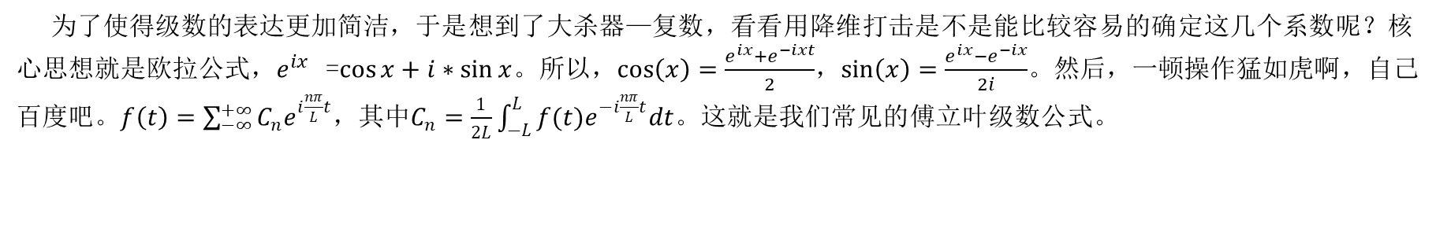
2.11.2 傅立叶级数的复数表示
为了使得级数的表达更加简洁，于是想到了大杀器—复数，看看用降维打击是不是能比较容易的确定这几个系数呢？核心思想就是欧拉公式，$e^{ix}$ =$\cos{x}+i∗\sin{x}$。所以，$\cos\left(x\right)=\frac{e^{ix}+e^{−ixt}}{2}$，$\sin\left(x\right)=\frac{e^{ix}−e^{−ix}}{2i}$。然后，一顿操作猛如虎啊，自己百度吧。$f\left(t\right)=\sum_{−∞}^{+∞}{C_{n}e^{i\frac{nπ}{L}t}}$，其中$C_{n}=\frac{1}{2L}\int_{−L}^{L}{f(t)e^{−i\frac{nπ}{L}t}dt}$。这就是我们常见的傅立叶级数公式。
问题来了，它对我们这些工程师有啥意义呢？相当有用啊~！你想，大自然中存在的所有信号，都被认为是连续信号（比如声、光、电、磁……），换句话都可以抽象为一个连续函数f(x)。当我们需要对这些信号进行处理的时候，就要在就算机中用合适的手段来再现这个信号。怎么再现这个信号呢？别忘了，计算机处理能力是有限的，怎么用有限的手段去“逼近”一个“无限精确”的连续（周期）函数呢？所以，比较靠谱的做法是近似拟合。用傅立叶级数的前几项的和来模拟，当然具体需要几项就要看应用的精度要求了。问题也随之而来了，注意傅立叶级数可以分解周期函数，那么更一般的非周期函数怎么处理呢？

Slide 11
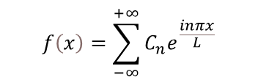
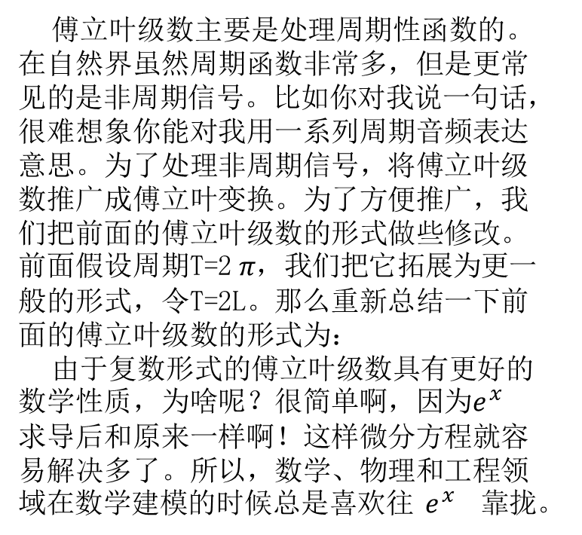
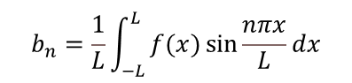
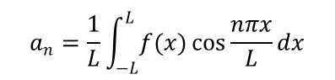
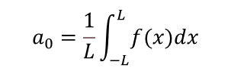
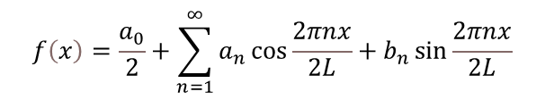
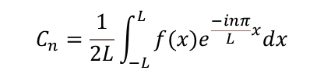
2.11.2 傅立叶变换
傅立叶级数主要是处理周期性函数的。在自然界虽然周期函数非常多，但是更常见的是非周期信号。比如你对我说一句话，很难想象你能对我用一系列周期音频表达意思。为了处理非周期信号，将傅立叶级数推广成傅立叶变换。为了方便推广，我们把前面的傅立叶级数的形式做些修改。前面假设周期T=2$π$，我们把它拓展为更一般的形式，令T=2L。那么重新总结一下前面的傅立叶级数的形式为：
由于复数形式的傅立叶级数具有更好的数学性质，为啥呢？很简单啊，因为$e^{x}$ 求导后和原来一样啊！这样微分方程就容易解决多了。所以，数学、物理和工程领域在数学建模的时候总是喜欢往$e^{x}$ 靠拢。
傅立叶级数的实数形式：
$$f\left(x\right)=\frac{a_{0}}{2}+\sum_{n=1}^{∞}{a_{n}\cos{\frac{2πnx}{2L}+b_{n}\sin{\frac{2πnx}{2L}}}}$$
$$a_{0}=\frac{1}{L}\int_{−L}^{L}{f(x)dx}$$
$$a_{n}=\frac{1}{L}\int_{−L}^{L}{f(x)}\cos{\frac{nπx}{L}}dx$$
$$b_{n}=\frac{1}{L}\int_{−L}^{L}{f(x)\sin{\frac{nπx}{L}dx}}$$
傅立叶级数的复数形式：
$$f\left(x\right)=\sum_{−∞}^{+∞}{C_{n}e^{\frac{inπx}{L}}}$$
$$C_{n}=\frac{1}{2L}\int_{−L}^{L}{f(x)e^{\frac{−inπ}{L}x}dx}$$

Slide 12
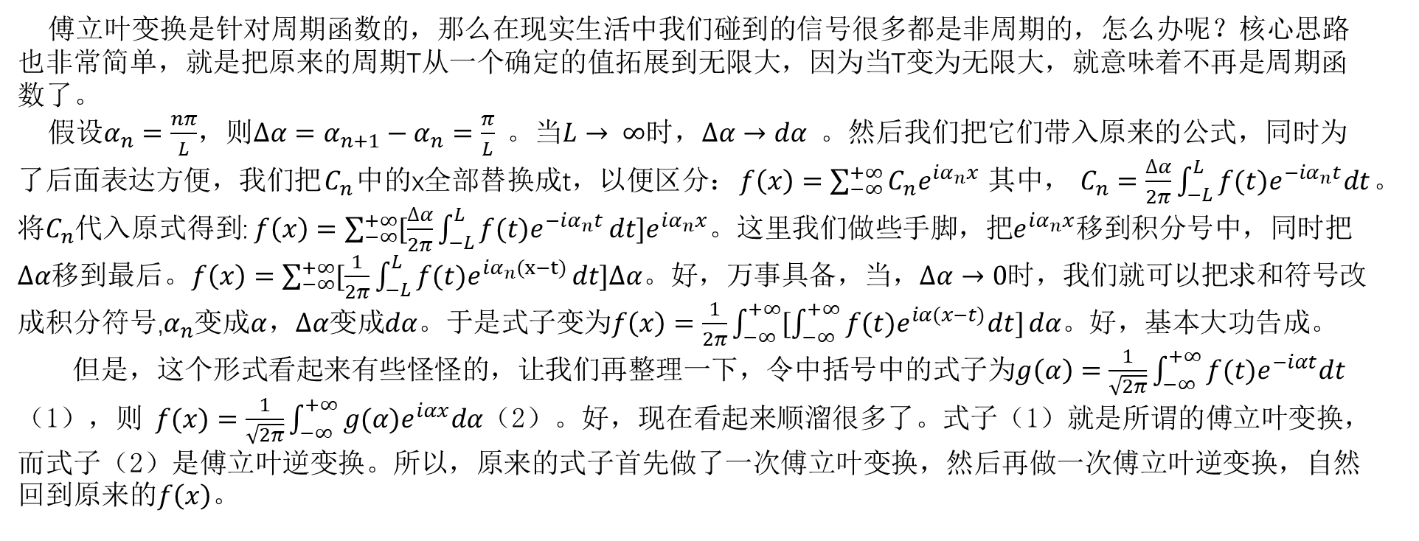
2.11.2 傅立叶变换的非周期推广
傅立叶变换是针对周期函数的，那么在现实生活中我们碰到的信号很多都是非周期的，怎么办呢？核心思路也非常简单，就是把原来的周期T从一个确定的值拓展到无限大，因为当T变为无限大，就意味着不再是周期函数了。
假设$α_{n}=\frac{nπ}{L}$，则$∆α=α_{n+1}−α_{n}=\frac{π}{L}$ 。当$L→ ∞$时，$∆α→dα$ 。然后我们把它们带入原来的公式，同时为了后面表达方便，我们把$C_{n}$中的x全部替换成t，以便区分：$f\left(x\right)=\sum_{−∞}^{+∞}{C_{n}e^{iα_{n}x}}$ 其中，$C_{n}=\frac{∆α}{2π}\int_{−L}^{L}{f(t)e^{−iα_{n}t}dt}$。 将$C_{n}$代入原式得到:$f\left(x\right)=\sum_{−∞}^{+∞}{[\frac{∆α}{2π}\int_{−L}^{L}{f(t)e^{−iα_{n}t}}dt]e^{iα_{n}x}}$。这里我们做些手脚，把$e^{iα_{n}x}$移到积分号中，同时把$∆α$移到最后。$f\left(x\right)=\sum_{−∞}^{+∞}{[\frac{1}{2π}\int_{−L}^{L}{f(t)e^{iα_{n}(x−t)}}dt]∆α}$。好，万事具备，当，$∆α→0$时，我们就可以把求和符号改成积分符号,$α_{n}$变成$α$，$∆α$变成$dα$。于是式子变为$f\left(x\right)=\frac{1}{2π}\int_{−∞}^{+∞}{[\int_{−∞}^{+∞}{f(t)e^{iα(x−t)}dt}]}dα$。好，基本大功告成。
但是，这个形式看起来有些怪怪的，让我们再整理一下，令中括号中的式子为$g\left(α\right)=\frac{1}{\sqrt{2π}}\int_{−∞}^{+∞}{f(t)e^{−iαt}dt}$（1），则 $f(x)=\frac{1}{\sqrt{2π}}\int_{−∞}^{+∞}{g(α)e^{iαx}dα}$（2）。好，现在看起来顺溜很多了。式子（1）就是所谓的傅立叶变换，而式子（2）是傅立叶逆变换。所以，原来的式子首先做了一次傅立叶变换，然后再做一次傅立叶逆变换，自然回到原来的$f\left(x\right)$。

Slide 13
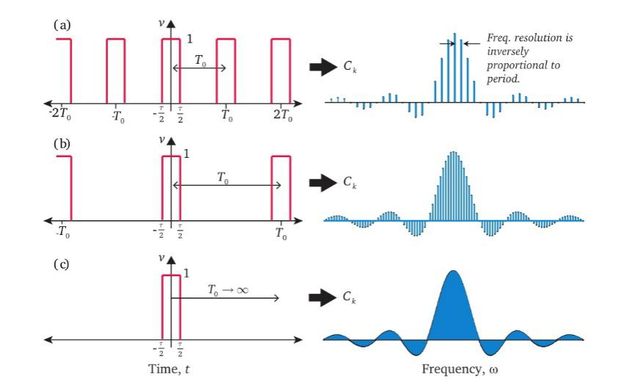
总结
首先，傅立叶级数是针对周期信号的，展开后如果把每一项画在图上，就是所谓的频谱图，从频谱图上可以看到，每根“谱线”对应一个频率点，高度由前面探讨的系数的大小决定。这个傅立叶级数的频谱图是离散的。接下来，傅立叶变换是通过把傅立叶级数中周期函数的周期T进行拓延，当周期变为无限大，那么自然就是非周期函数。拓延后，原来的求和也会变成积分。所以，傅立叶变换的形式是积分形式而不再是求和形式。同时变换后的结果也不再是离散的一根根的谱线，而变成了一个连续的函数。
图: 傅立叶级数和傅立叶变换的不同

Slide 14
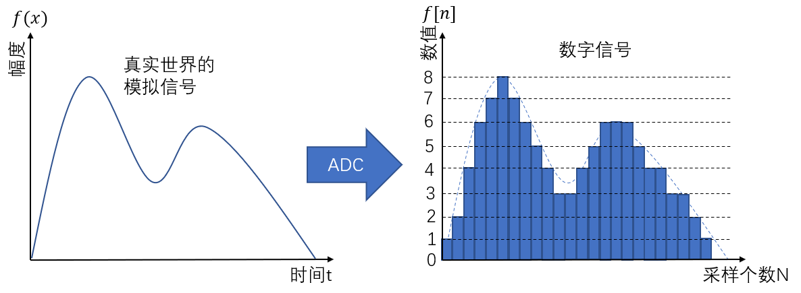
2.11.4 快速傅立叶变换
快速傅立叶变换也简称为FFT，它不是什么基于傅立叶变换的新版本，纯粹是数学层面的技术，使得傅立叶计算更加快速，能被计算机更容易的计算。在做FFT之前，我们先要介绍一下离散傅立叶变换，因为在计算机系统中，我们不可能处理连续的信号，正如前面ADC的环节，我们会把一个现实的连续信号按照采样率和采样精度转换成离散的数字信号。因此，原始的傅立叶变换是无法直接拿来处理离散数字信号的。
图: 连续信号被转换成离散数字信号

Slide 15
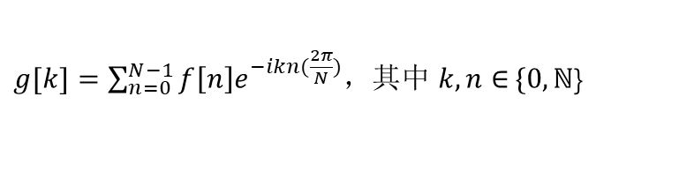
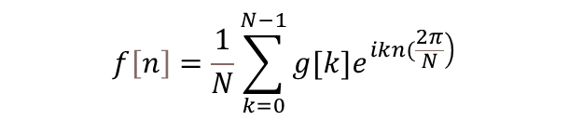
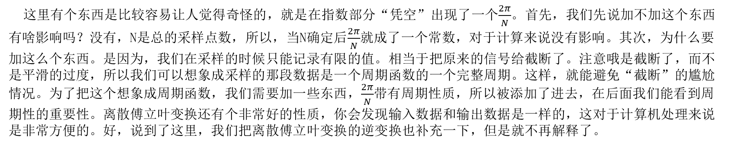
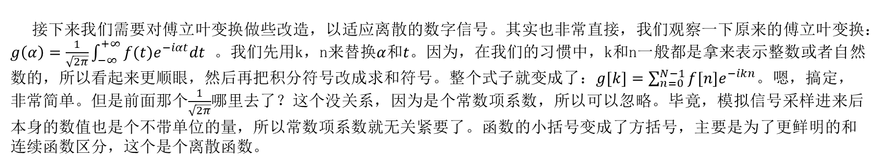
2.11.4 离散傅立叶变换
接下来我们需要对傅立叶变换做些改造，以适应离散的数字信号。其实也非常直接，我们观察一下原来的傅立叶变换：$g\left(α\right)=\frac{1}{\sqrt{2π}}\int_{−∞}^{+∞}{f(t)e^{−iαt}dt}$ 。我们先用k，n来替换$α$和$t$。因为，在我们的习惯中，k和n一般都是拿来表示整数或者自然数的，所以看起来更顺眼，然后再把积分符号改成求和符号。整个式子就变成了：$g[k]=\sum_{n=0}^{N−1}{f[n]e^{−ikn}}$。嗯，搞定，非常简单。但是前面那个$\frac{1}{\sqrt{2π}}$哪里去了？这个没关系，因为是个常数项系数，所以可以忽略。毕竟，模拟信号采样进来后本身的数值也是个不带单位的量，所以常数项系数就无关紧要了。函数的小括号变成了方括号，主要是为了更鲜明的和连续函数区分，这个是个离散函数。
$g[k]=\sum_{n=0}^{N−1}{f\left[n\right]e^{−ikn(\frac{2π}{N})}，其中 k,n∈}\{0,ℕ$}
这里有个东西是比较容易让人觉得奇怪的，就是在指数部分“凭空”出现了一个$\frac{2π}{N}$。首先，我们先说加不加这个东西有啥影响吗？没有，N是总的采样点数，所以，当N确定后$\frac{2π}{N}$就成了一个常数，对于计算来说没有影响。其次，为什么要加这么个东西。是因为，我们在采样的时候只能记录有限的值。相当于把原来的信号给截断了。注意哦是截断了，而不是平滑的过度，所以我们可以想象成采样的那段数据是一个周期函数的一个完整周期。这样，就能避免“截断”的尴尬情况。为了把这个想象成周期函数，我们需要加一些东西，$\frac{2π}{N}$带有周期性质，所以被添加了进去，在后面我们能看到周期性的重要性。离散傅立叶变换还有个非常好的性质，你会发现输入数据和输出数据是一样的，这对于计算机处理来说是非常方便的。好，说到了这里，我们把离散傅立叶变换的逆变换也补充一下，但是就不再解释了。
$$f\left[n\right]=\frac{1}{N}\sum_{k=0}^{N−1}{g[k]e^{\left.ikn(\frac{2π}{N}\right)}}$$

Slide 16
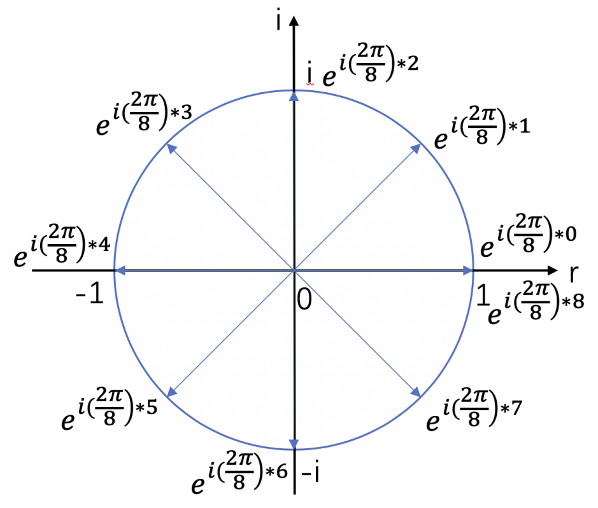
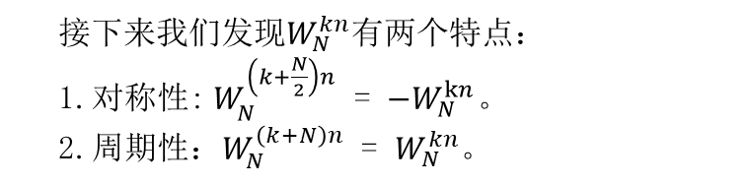
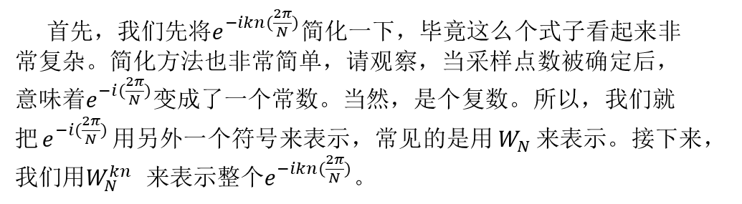
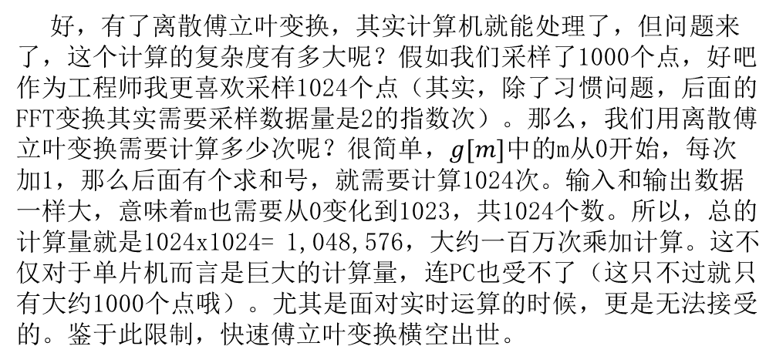
2.11.4 快速傅立叶变换
好，有了离散傅立叶变换，其实计算机就能处理了，但问题来了，这个计算的复杂度有多大呢？假如我们采样了1000个点，好吧作为工程师我更喜欢采样1024个点（其实，除了习惯问题，后面的FFT变换其实需要采样数据量是2的指数次）。那么，我们用离散傅立叶变换需要计算多少次呢？很简单，$g[m]$中的m从0开始，每次加1，那么后面有个求和号，就需要计算1024次。输入和输出数据一样大，意味着m也需要从0变化到1023，共1024个数。所以，总的计算量就是1024x1024= 1,048,576，大约一百万次乘加计算。这不仅对于单片机而言是巨大的计算量，连PC也受不了（这只不过就只有大约1000个点哦）。尤其是面对实时运算的时候，更是无法接受的。鉴于此限制，快速傅立叶变换横空出世。
接下来我们发现$W_{N}^{kn}$有两个特点：
1.对称性:$W_{N}^{\left(k+\frac{N}{2}\right)n}$ = $−W_{N}^{kn}$。
2.周期性：$W_{N}^{\left(k+N\right)n}$ = $W_{N}^{kn}$。
首先，我们先将$e^{−ikn(\frac{2π}{N})}$简化一下，毕竟这么个式子看起来非常复杂。简化方法也非常简单，请观察，当采样点数被确定后，意味着$e^{−i(\frac{2π}{N})}$变成了一个常数。当然，是个复数。所以，我们就把$e^{−i(\frac{2π}{N})}$用另外一个符号来表示，常见的是用$W_{N}$来表示。接下来，我们用$W_{N}^{kn}$ 来表示整个$e^{−ikn(\frac{2π}{N})}$。
图: 一个旋转向量的对称性和周期性

Slide 17
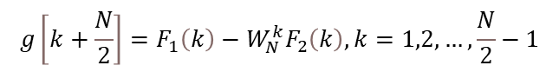
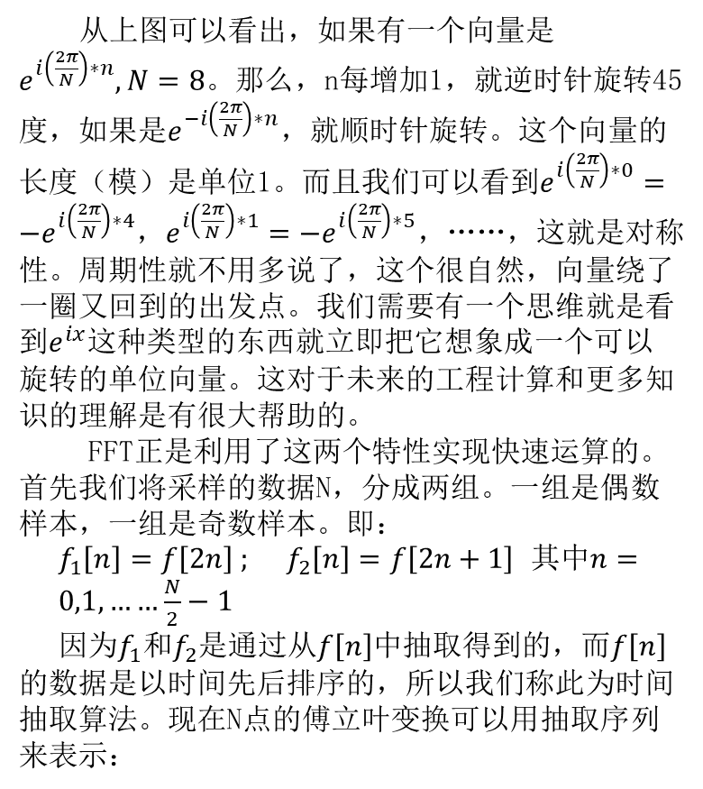
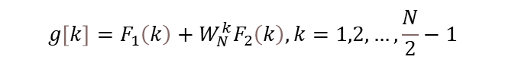
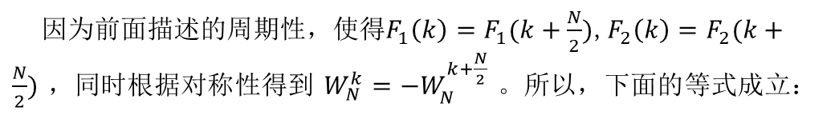
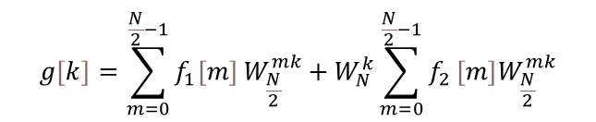
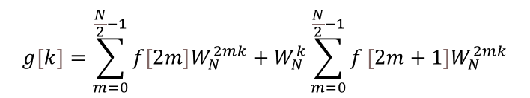
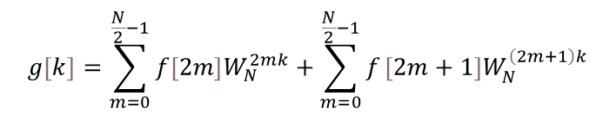
2.11.4 快速傅立叶变换
从上图可以看出，如果有一个向量是$e^{i\left(\frac{2π}{N}\right)∗n},N=8$。那么，n每增加1，就逆时针旋转45度，如果是$e^{−i\left(\frac{2π}{N}\right)∗n}$，就顺时针旋转。这个向量的长度（模）是单位1。而且我们可以看到$e^{i\left(\frac{2π}{N}\right)∗0}={−e}^{i\left(\frac{2π}{N}\right)∗4}$，$e^{i\left(\frac{2π}{N}\right)∗1}={−e}^{i\left(\frac{2π}{N}\right)∗5}$，……，这就是对称性。周期性就不用多说了，这个很自然，向量绕了一圈又回到的出发点。我们需要有一个思维就是看到$e^{ix}$这种类型的东西就立即把它想象成一个可以旋转的单位向量。这对于未来的工程计算和更多知识的理解是有很大帮助的。
FFT正是利用了这两个特性实现快速运算的。首先我们将采样的数据N，分成两组。一组是偶数样本，一组是奇数样本。即：
$f_{1}\left[n\right]=f\left[2n\right] ; f_{2}\left[n\right]=f\left[2n+1\right]$ 其中$n=0,1,……\frac{N}{2}−1$
因为$f_{1}$和$f_{2}$是通过从$f\left[n\right]$中抽取得到的，而$f\left[n\right]$的数据是以时间先后排序的，所以我们称此为时间抽取算法。现在N点的傅立叶变换可以用抽取序列来表示：
$$g\left[k\right]=\sum_{m=0}^{\frac{N}{2}−1}{f\left[2m\right]W_{N}^{2mk}}+\sum_{m=0}^{\frac{N}{2}−1}{f}\left[2m+1\right]W_{N}^{\left(2m+1\right)k}$$
$$g\left[k\right]=\sum_{m=0}^{\frac{N}{2}−1}{f\left[2m\right]W_{N}^{2mk}}+W_{N}^{k}\sum_{m=0}^{\frac{N}{2}−1}{f}\left[2m+1\right]W_{N}^{2mk}$$
$$g\left[k\right]=\sum_{m=0}^{\frac{N}{2}−1}{f_{1}\left[m\right]}W_{\frac{N}{2}}^{mk}+W_{N}^{k}\sum_{m=0}^{\frac{N}{2}−1}{f_{2}}\left[m\right]W_{\frac{N}{2}}^{mk}$$
我们用$F_{1}\left(k\right)$和$F_{2}\left(k\right)$分别代表$f_{1}\left[n\right]$和$f_{2}\left[n\right]$的傅立叶变换
$$g[k]=F_{1}\left(k\right)+W_{N}^{k}F_{2}\left(k\right), k=1,2,…$$
因为前面描述的周期性，使得$F_{1}\left(k\right)=F_{1}(k+\frac{N}{2})$,$F_{2}\left(k\right)=F_{2}(k+\frac{N}{2})$，同时根据对称性得到$W_{N}^{k}=−W_{N}^{k+\frac{N}{2}}$。所以，下面的等式成立：
$$g\left[k\right]=F_{1}\left(k\right)+W_{N}^{k}F_{2}\left(k\right), k=1,2,…,\frac{N}{2}−1$$
$$g\left[k+\frac{N}{2}\right]=F_{1}\left(k\right)−W_{N}^{k}F_{2}\left(k\right), k=1,2,…,\frac{N}{2}−1$$

Slide 18
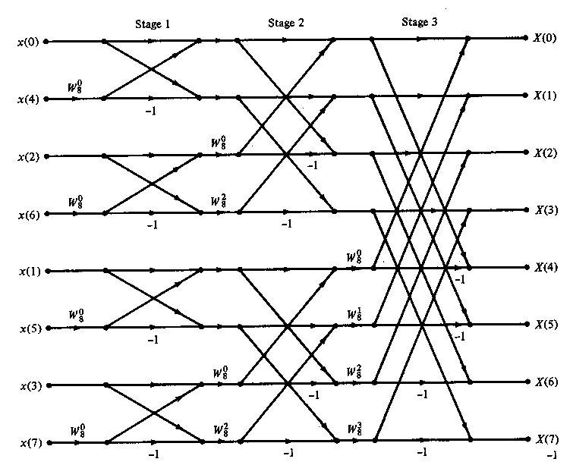
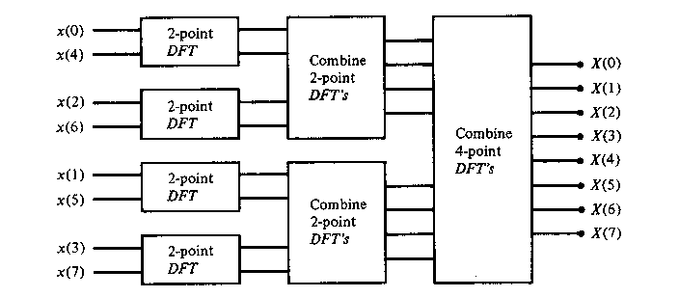
2.11.4 基-2快速傅立叶变换
其实看到这里，我们已经发现端倪了。我们将一个完整的序列拆成了两个序列，然后分别对两个序列做傅立叶变换，因为对称性和周期性，发现其中可以简化计算。根据这个核心思想，我是不是能继续拆分呢？答案，是的！这就是蝶形图的由来。拆分的方法很多，我们这里只探讨常见的“Radix-2 FFT”算法。
图: 8个采样点的FFT蝶形图
图: 8个采样点的FFT算法框图

Slide 19
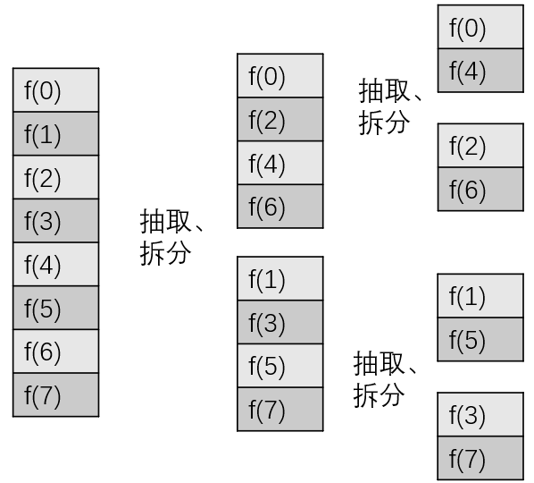
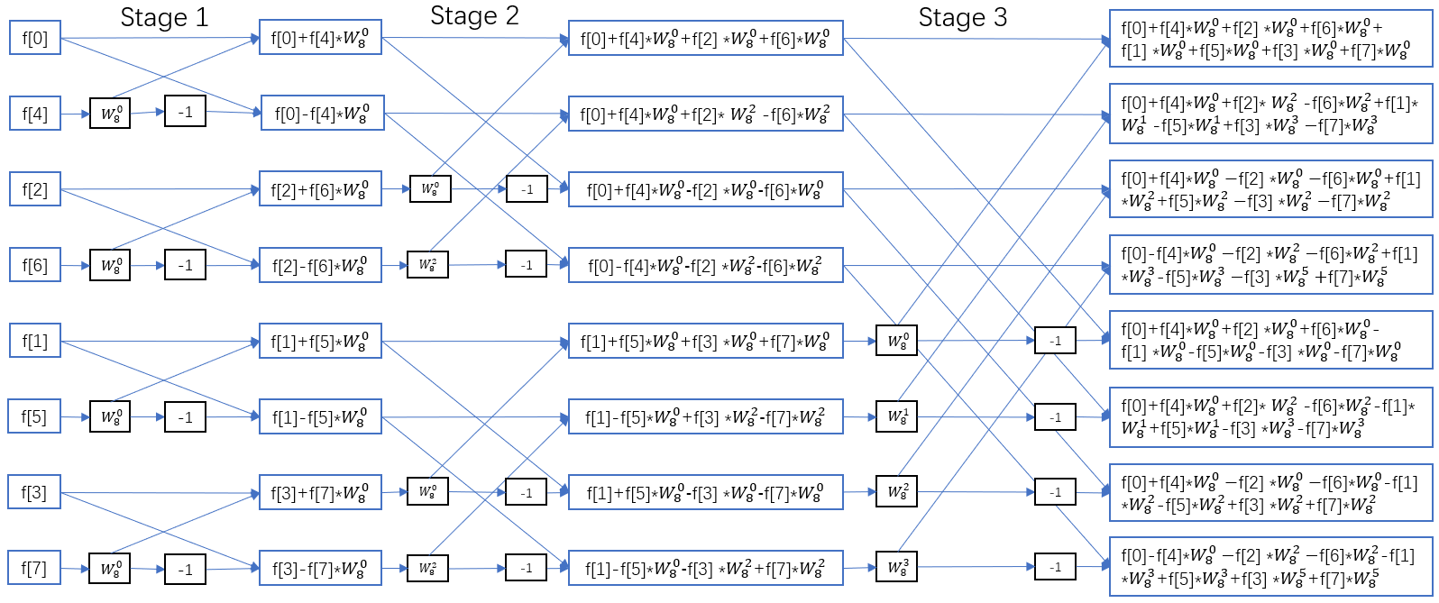
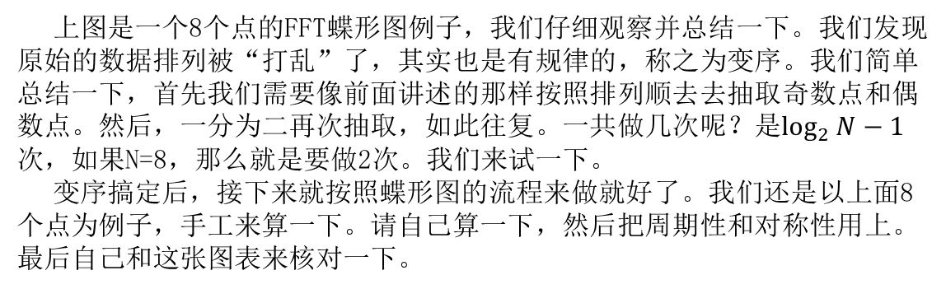
2.11.4 快速傅立叶变换蝶形图运算
上图是一个8个点的FFT蝶形图例子，我们仔细观察并总结一下。我们发现原始的数据排列被“打乱”了，其实也是有规律的，称之为变序。我们简单总结一下，首先我们需要像前面讲述的那样按照排列顺去去抽取奇数点和偶数点。然后，一分为二再次抽取，如此往复。一共做几次呢？是$\log_{2}{N}−1$次，如果N=8，那么就是要做2次。我们来试一下。
变序搞定后，接下来就按照蝶形图的流程来做就好了。我们还是以上面8个点为例子，手工来算一下。请自己算一下，然后把周期性和对称性用上。最后自己和这张图表来核对一下。
图: 8个采样点的FFT变序示意图
图: 8个采样点的FFT计算图

Slide 20
2.11.4 快速傅立叶变换
图14.7: 8个采样点的FFT计算图

Slide 21

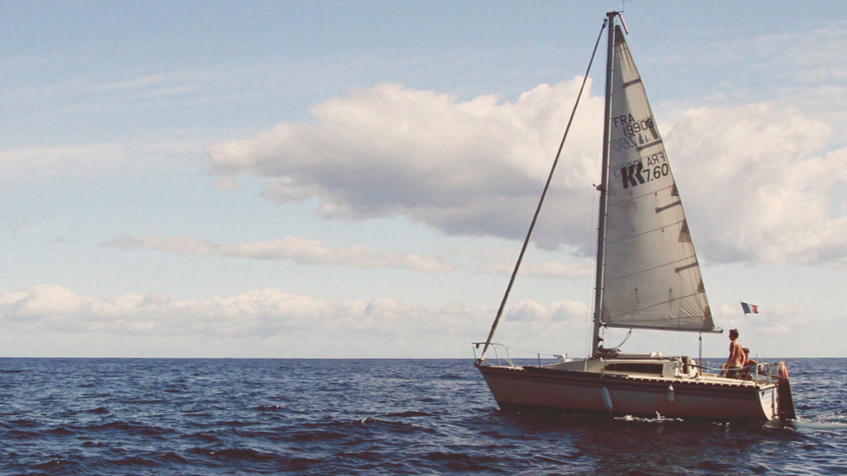
下节预告
傅立叶（Fourier）变换的C语言实现

Slide 22


谢 谢

